Slide 1

Název školy: | Základní škola Podbořany, Husova 276, okres Louny
Autor: | Mgr. Simona Nováková
Název: | VY_32_INOVACE_307_ PÁDY_PODSTATNÝCH_JMEN
Téma: | Pádové otázky, skloňování podstatných jmen v čísle jednotném a množném, řazení pádů ke jménům, tvary podstatných jmen
Číslo projektu: | CZ1.07/1.4.00/21. 2975

Slide 2
Anotace: | Prezentace je zaměřena na výklad a procvičování pádových otázek v předmětu Český jazyk a literatura ve 3. ročníku. Žáci se učí jednotlivé pády a následně s nimi pracují. Přiřazují ke správnému pádu pádovou otázku. ( list 7 ) Správné odpovědi se ukáží až po správném zodpovězení. Společně skloňují schované jméno v čísle jednotném a množném. Správnost si ověřují po zodpovězení určitého pádu. ( list 8, 9 ) Vyhledávají k napsaným slovům v různém tvaru správné pádové otázky. Opět bez názorné odpovědi, která se zobrazí po odpovědi. ( list 10) Procvičují pochopení 2. a 4. pádu v listě 11. Ze cvičení vybírají pouze podstatná jména, která opisují do sešitu a následně u nich určují pád. ( list 12, 13 ) Správné odpovědi si ukážeme po vypracování úkolu. ( list 14 ) Na závěr dávají podle předlohy slova do správného tvaru, který mají určený. Opět odpovědi si kontrolují po zodpovězení. ( list 15, 16 )

Slide 3
Datum vytvoření : 14.01.2012
Klíčová slova: pády, skloňování, tvary podstatných jmen, číslo jednotné a množné

Slide 4
Pády podstatných jmen

Slide 5
přehled pádových otázek
skloňování podstatných jmen v čísle jednotném a množném
přiřazování pádů k podstatným jménům
tvary podstatných jmen

Slide 6

Přehled pádů podstatných jmen:
1. pád Kdo ? Co?
2. pád bez Koho ? Čeho ?
3. Pád Komu? Čemu?
4. Pád vidím Koho? Co?
5. Pád Oslovujeme, voláme
6. Pád O kom? O čem?
7. Pád S kým? S čím?

Slide 7
Pádové otázky se nám zamíchaly, dokážeš je správně seřadit ?
1. pád Kdo? Čeho?
2. pád bez Komu? Co?
3. pád vidím Koho? Co?
4. pád Oslovujeme, voláme
5. pád Komu ? Čemu ?
6. pád S Kým ? O čem ?
7. pád O kom? S čím?
Kdo? Co?
Koho? Čeho?
Komu? Čemu ?
Koho ? Co?
Oslovujeme, voláme ?
O kom? O čem?
S kým? S čím?

Slide 8
K pádovým otázkám říkej podstatné jméno liška v čísle jednotném :
říkáme, že podstatné jméno liška SKLOŇUJEŠ
1. pád Kdo? Co? liška
2. pád bez Koho? Čeho ? bez lišky
3. pád Komu? Čemu ? lišce
4. pád vidím Koho? Co? lišku
5. pád Oslovujeme, voláme liško
6. pád O kom? O čem? o lišce
7. pád S kým? S čím? s liškou

Slide 9
K pádovým otázkám říkej podstatné jméno liška v čísle množném :
říkáme, že podstatné jméno liška SKLOŇUJEŠ
pád Kdo ? Co?
2. pád bez Koho? Čeho ?
pád Komu? Čemu?
pád vidím Koho? Co?
pád Oslovujeme, voláme
pád O kom? O čem?
pád S kým? S čím?
lišky
bez lišek
liškám
lišky
lišky
liškách
liškami

Slide 10

Dokážeš k podstatným jménům vyhledat správné pádové otázky :
s tabulí
k lavici
o kamarádovi
mamince
na stromě
pro klíče
bez listí
do sešitu
v městě
S kým? S čím?
Komu? Čemu?
O kom? O čem?
Komu? Čemu?
O Kom? O čem ?
Koho ? Co?
Koho ? Čeho ?
Koho? Čeho?
O kom? O čem?

Slide 11
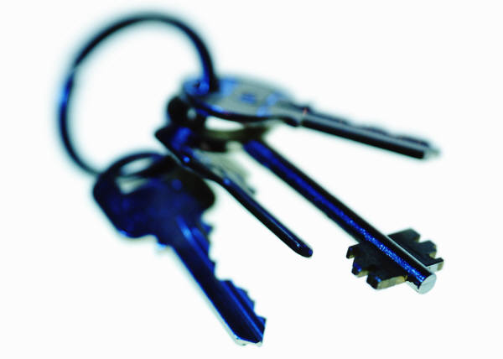
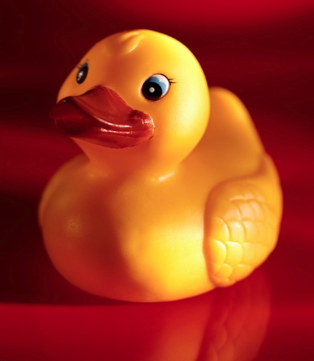
Dokážeš správně určit druhý a čtvrtý pád ? ☺
viděl tatínka
seděl u maminky
ustlal postel
našel hračku
neměl klíče
nenapsal úkol
uklidil pokoj
rostl u plotu
4.pád Koho? Co?
2.pád Koho? Čeho ?
4. pád Koho? Co?
4. pád Koho? Co?
4. pád Koho ? Co?
4. pád Koho ? Co ?
4. pád Koho? Co?
2. pád Koho? Čeho ?

Slide 12
Najdi v článku podstatná jména a opiš je do sešitu :
Kolem plotu rostla krásná květina.
Chodili se na ni dívat lidé z celého města.
Tu květinu tam zasadila moje maminka.
Každý den se o květinu stará.
Tatínek byl na maminku a květinu velmi pyšný.

Slide 13
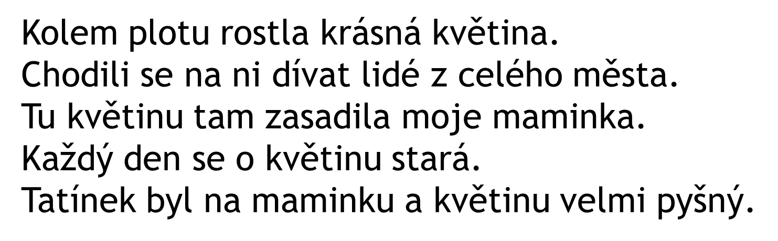
plotu
květina
lidé
města
květinu
maminka
den
o květinu
tatínek
na maminku
květinu

Slide 14
U vypsaných podstatných jmen urči pád:
plotu – kolem koho, čeho ? 2. pád
květina – kdo, co ? 1. pád
lidé – kdo, co ? 1. pád
z města – z koho, čeho 2. pád
květinu – koho, co ? 4.pád
maminka – kdo, co? 1. pád
den- koho, co? 4. pád
o květinu – o koho, co? 4.pád
tatínek – kdo, co? 1. pád
na maminku – na koho, co ? 4.pád
květinu – na koho, co? 4. pád

Slide 15
Zvládneš dát podstatné jméno do správného tvaru?
tuleň 2.pád, č. množné
svetr 4. pád, č. jednotné
lípa 7. pád, č. množné
klíč 3. pád, č. jednotné
moře 5. pád, č. množné
nůžky 2. pád, č. jednotné
lepidlo 1. pád, č. jednotné
míček 6. pád, č. množné
babička 3. pád, č. jednotné

Slide 16
bez koho, čeho ? bez tuleňů
vidím koho, co ? svetr
s kým, s čím ? s lípami
komu, čemu ? klíči
oslovujeme, voláme moře?
bez koho, čeho? bez nůžek
kdo, co? Lepidlo
o kom, o čem? o míčcích
komu, čemu? babičce

Slide 17
Použité zdroje :
Program Microsoft Office 2010

